Slide 1
兒童新樂園一日遊
資料蒐集 Sophia

Slide 2
行程規劃
尋寶船
星空小飛碟
轉轉咖啡杯
幸福碰碰車

Slide 3
票價
票種 | 門票 |  |  | 園區自營遊樂設施 （每項每次） | 委外小型遊樂設施 （每項每次） | 小小水樂園 (夏季開放) （每次）
 | 全票 | 優待票 | 團體票
票價 (元，含稅) | 30 | 15 | 30人(含) 以上7折 | 30 (7項) | 50-80 | 50
 |  |  |  | 20 (8項)

Slide 4

尋寶船
仿木造古戰船的造型，以左右擺盪凌空飛渡，體驗離心力的刺激感。
尖叫指數
⚡⚡⚡⚡⚡

Slide 5
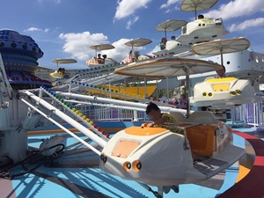
星空小飛碟
以飛行機具造型為主題，各座艙可自行操作起伏，猶如飛行機追逐於星空中，外表彩繪有濃濃義大利風味。
尖叫指數
⚡⚡☁☁☁

Slide 6
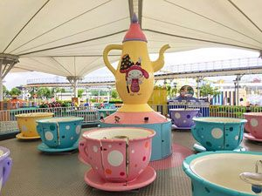
轉轉咖啡杯
咖啡杯會以公轉及自轉360度旋轉，全新的彩繪外表更炫麗耀眼!
尖叫指數
⚡⚡⚡⚡☁

Slide 7
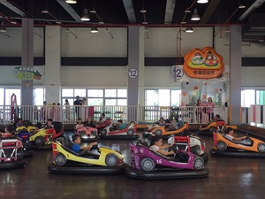
幸福碰碰車
以繽紛彩繪的跑車為主題，讓小朋友駕駛最酷、最炫的跑車，奔馳與追逐。
尖叫指數
⚡⚡⚡☁☁

Slide 8
資料來源
兒童新樂園https://www.tcap.taipei/Default.aspx

Slide 9

兒童新樂園

